Slide 1

Quiz játék

Slide 2


Kommunikáció
Trello
Messenger

Slide 3
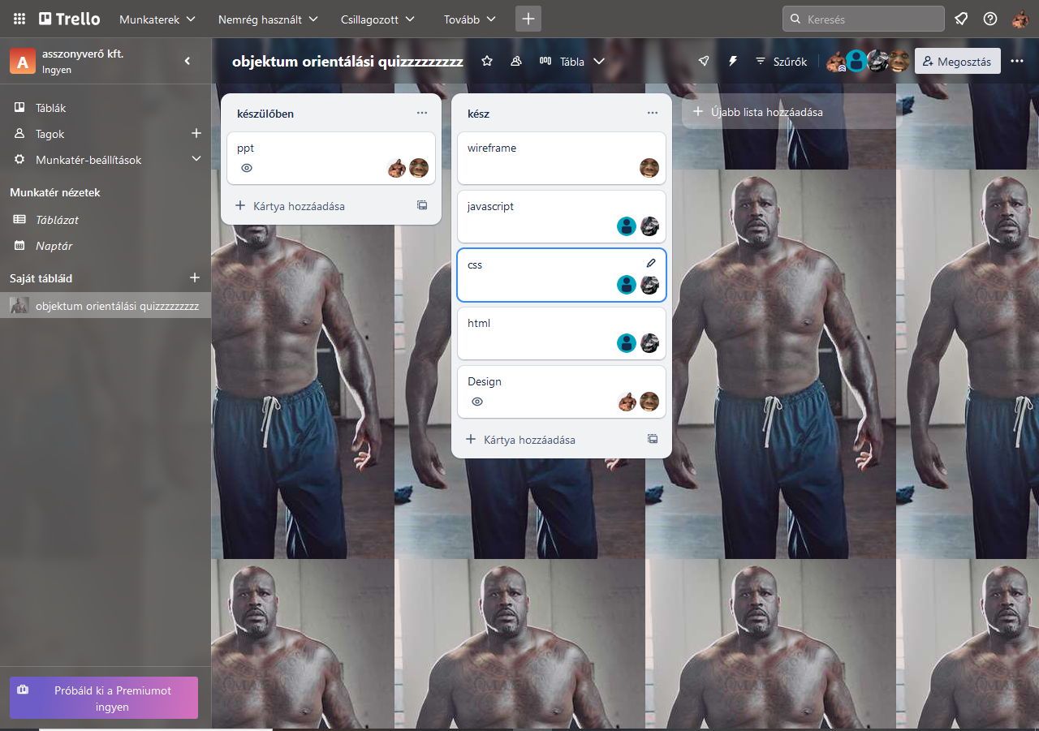
Munka beosztás
Kispál Marcell - Trello, angol ppt
Balogh Ádám - kód
Dunai Krisztián – kód csapat főnök
Jakab Máté – Magyar ppt, Figma drótváz

Slide 4
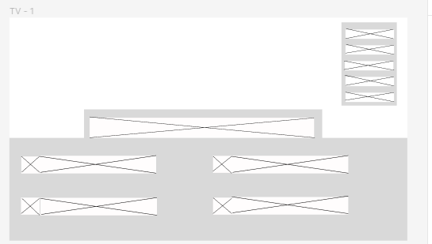
Drótváz
Készítette: Jakab Máté

Slide 5
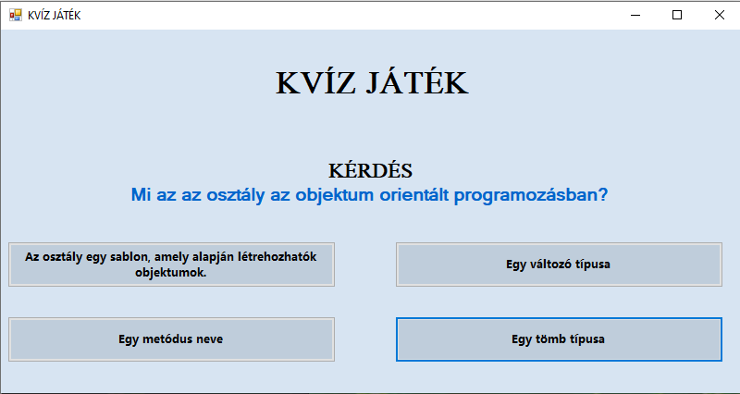
Végső változat
Készítette: Dunai Krisztián
És
Balogh Ádám

Slide 6
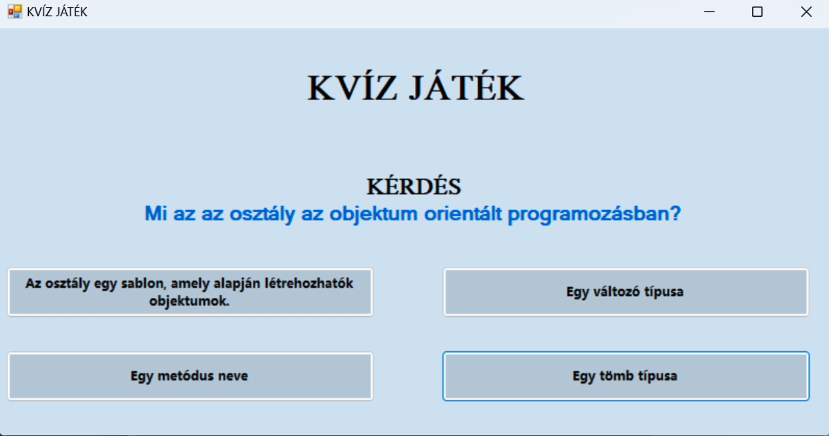

Slide 7
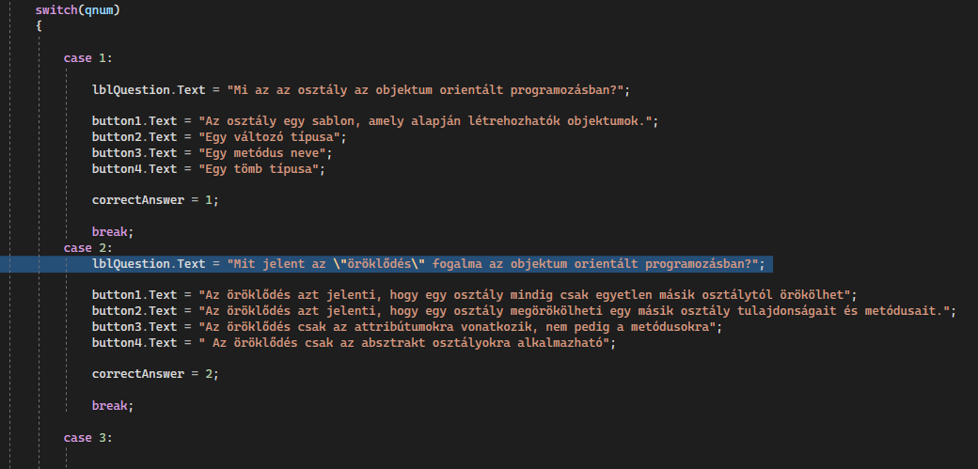
Kód

Slide 8
Projekt tagjai:
Dunai Krisztián
Balogh Ádám
Kispál Marcell
Jakab Máté

Slide 9
Köszönöm a figyelmet!

